Slide 1
第十一章 沟通

Slide 2
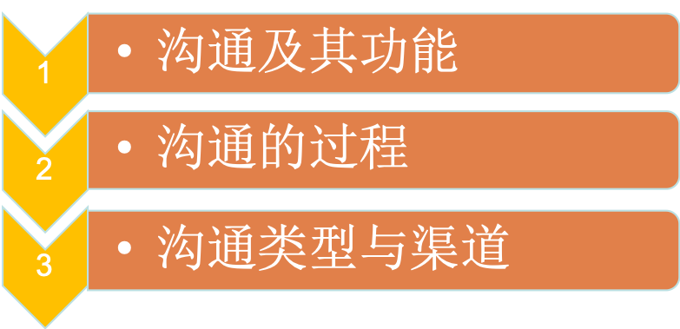
第一节 沟通与沟通类型
1. 沟通及其功能
沟通是信息的传递与理解的过程，是在两人或更多人之间进行的在事实、思想、意见和情感等方面的交流。
有效的沟通不仅包括信息的传递，还包括信息的被理解。

Slide 3

第一节 沟通与沟通类型
2. 沟通的过程
任何沟通必须具备三个基本条件：
两个或两个以上的主体；
一定的沟通客体，即信息情报等；
传递信息情报的载体，如文件等。

Slide 4
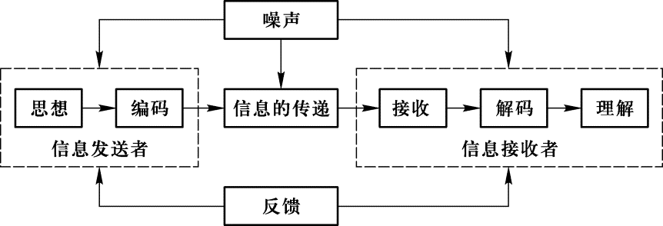

第一节 沟通与沟通类型
2. 沟通的过程
沟通的过程

Slide 5


第一节 沟通与沟通类型
3. 沟通类型与渠道
3. 1 言语沟通与非言语沟通
言语沟通
使用正式语言符号的沟通，一般分为口头沟通和书面沟通两种。口头沟通是借助口头语言进行的信息传递与交流，如演讲、讨论、电话联系等。书面沟通是借助文字进行的信息传递与交流，如报告、通知、书信。
非语言沟通
身体语言和语调是日常沟通中使用最广泛的非言语沟通形式。身体语言包括手势、面部表情和其他身体动作。语调是指人们对某些词或词组的强调。

Slide 6
3. 2 正式沟通与非正式沟通
第一节 沟通与沟通类型
3. 沟通类型与渠道
含义：通过组织明文规定的渠道进行的信息传递与交流。
优点：其沟通效果较好、约束力较强、易于保密。一般重要的信息会采用这种沟通方式。
缺点：由于正式沟通依靠组织系统层层传递，沟通速度比较慢，而且显得较为刻板。
正式沟通
含义：正式沟通渠道以外进行的信息传递和交流。
优点：沟通方便，内容广泛，方式灵活，沟通速度快，可传播一些不便正式沟通的信息；能提供一些正式沟通中难以获得的信息。
缺点：比较难控制，传递的信息往往不确定性高，容易传播流言蜚语而混淆视听。
非正式沟通
沟通渠道1
沟通渠道2

Slide 7
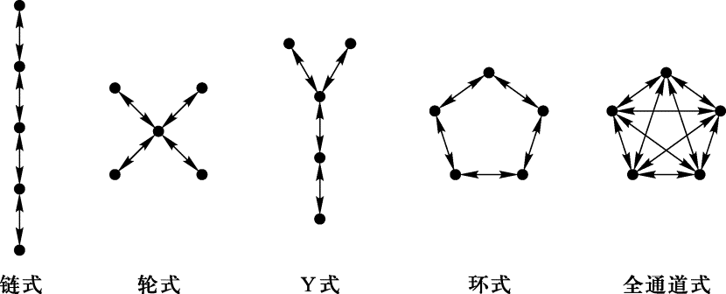
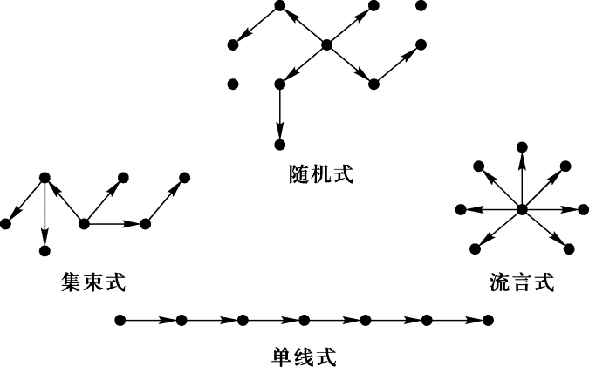
3. 2 正式沟通与非正式沟通
第一节 沟通与沟通类型
3. 沟通类型与渠道
正式沟通网络类别
非正式沟通网络类别

Slide 8
第一节 沟通与沟通类型
3. 沟通类型与渠道
正式沟通渠道：正式沟通渠道是通过组织正式结构或层级系统运行，由组织内部明确的规章制度所规定的渠道进行的信息传递与交流。
类型 | 含义 | 作用
下行沟通 | 信息由组织中的较高层级向较低层级流动的过程。 | 传统组织内最主要的沟通渠道。
上行沟通 | 信息由组织中较低层级向较高层级流动的过程。 | 使管理者能够了解员工的想法与需要，了解员工的工作状况。
平行沟通 | 信息在组织同层级之间的流动，既包括同层级的人员也包括同层级的部门。 | 减少层级之间的辗转，节约时间，提高工作效率，有利于相互间的协调与配合。

Slide 9





第一节 沟通与沟通类型
3. 沟通类型与渠道
类型 | 特征 | 优点 | 不足 | 图示
链式 | 信息在沟通成员间进行单向、顺次传递 |  | 经层层传递、筛选，容易失真；成员之间的联系面很窄，平均满意度较低。
轮式 | 群体中的一个中心成员是信息流入的终点和流出的起点，所有成员都是通过与中心成员沟通来完成群体目标的。 | 信息沟通的速度和准确度都很高，中心成员控制力强。 | 其他成员满意度低。
Y式 | 有一个成员位于沟通网络的中心，成为网络中因拥有信息而具有权威感和满足感的人。 |  | 增加了中间的过滤和中转环节，容易导致信息曲解或失真，沟通的准确性受到影响
环式 | 成员们只可以与相邻的成员相互沟通，而与较远的成员缺乏沟通渠道 | 中心性已经不存在，成员之间地位平等，具有较高的满意度。 | 沟通的渠道窄、环节多，信息沟通的速度和准确性都难以保证
全通道式 | 每个成员都可以同其他所有成员进行交流。 | 每个成员都可以同其他所有成员进行交流。 | 渠道太多，易造成混乱，沟通过程通常费时，影响工作效率。

Slide 10
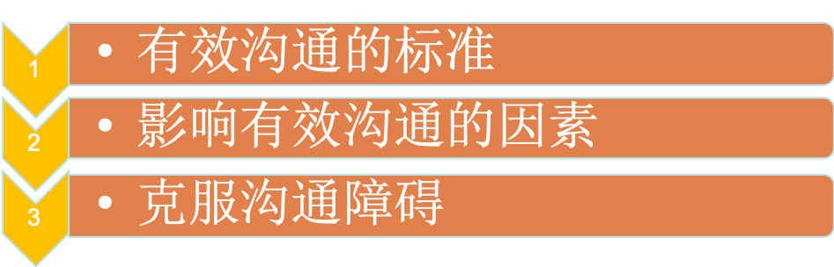
第二节 沟通障碍及其克服
1.有效沟通的标准
有效沟通的标准
保证沟通的“量”
有效沟通要保证传达足够的信息量。
保证沟通的“质”
沟通不仅仅是信息的传递，更重要的是信息需要被准确地表述和理解。
保证沟通的“时”
沟通的有效性很大程度上依赖于信息的及时性。

Slide 11
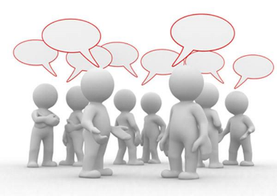
第二节 沟通障碍及其克服
2. 影响有效沟通的因素
人际障碍
组织障碍
文化障碍
文化相似性有助于成功的沟通，文化的差异会铸造人际沟通的障碍。
不同文化的差异通过自我意识、语言、穿着、饮食、时间意识、价值观、信仰、思维方式等方面表现出来。
情绪
选择性知觉
信息过滤
信息过载
组织结构不合理
组织氛围不和谐
一般来说，西方社会比较注重个人发展及成就，权力距离较小，因此他们的沟通方式比较直接；
东方社会比较重视团队和谐，权力距离较大，在工作时，人们不希望过分突出自己，更不愿意和同事或上级发生任何明显的冲突。

Slide 12
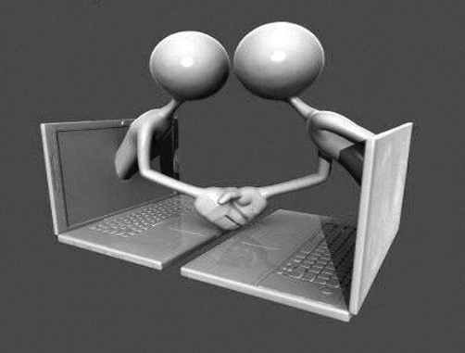
第二节 沟通障碍及其克服
3. 克服沟通障碍
学会倾听：倾听是一种积极的、主动的、有意识的思考
A
重视反馈 ：信息接收者给信息发送者一个信息，告知信息已收到，以及理解信息的程度。反馈既可以是言语的，也可以是非言语的。
B
克服认知差异：信息发送者应该使信息清晰明了。尽力了解沟通对象的背景，使用信息接收者容易理解的方式选择用词和组织信息。
C
抑制情绪化反应：最简单的方法是暂停沟通直到完全恢复平静。管理者应该尽力预期员工的情绪化反应，并做好准备加以处理。同时关注自己情绪的变化，以及这种变化如何影响他人。
D

Slide 13
第二节 沟通障碍及其克服
3. 克服沟通障碍
斯蒂芬·罗宾斯等人指出，积极倾听要做到以下步骤：
目光接触。
展现赞许性的点头和恰当的面部表情。
避免分心的举动或表示厌倦的动作。
提问。
用自己的语言复述。
避免打断讲话者。
不要说得太多。
顺利转换倾听者与讲话者的角色。

Slide 14
第三节 冲突及其管理
1.冲突的概念及特征
2.冲突的原因与类型
3.冲突观念的特征
4.管理冲突
1.冲突的概念及特征
冲突是相互作用的主体之间存在的不相容的行为或目标。
冲突的特征：
客观性：冲突是客观存在的、不可避免的社会现象，是组织的本质特征之一。
主观知觉性：冲突是指导致某种抵触或对立的可感知的差异。
二重性：冲突对于组织、群体或个人既具有建设性、有益性，有产生积极影响的可能，又具有破坏性、有害性，有产生消极影响的可能性。

Slide 15
第三节 冲突及其管理
 | 积极影响 | 消极影响
对成员心理的影响 | 使坚强者从幻觉中清醒，从陶醉中震惊，从不能战胜对方中看到自己弱点所在，发愤图强 | 带来损害，引起紧张、焦虑，使人消沉、痛苦，增加人际敌意
对人际关系的影响 | 使人加强对对方的注意，一旦发现对方的力量、智慧等令人敬畏的品质，就会增强相互间的吸引力，团体间的冲突促进团体成员一致对外，抑制内部冲突，增强凝聚力 | 导致人与人之间的排斥、对立、威胁、攻击，使组织涣散，削弱凝聚力
对工作动机的影响 | 使成员发现与对方之间的不平衡及竞争、优胜、取得平衡的工作动机，振奋创新精神，发挥创造力 | 使成员情绪消沉，心不在焉，不愿服从与之相冲突的领导的指挥，不愿与有冲突的同事配合，破坏团结愉快的气氛，减弱工作动机

Slide 16
第三节 冲突及其管理
 | 积极影响 | 消极影响
对工作协调的影响 | 使人注意到以前没有注意到的不协调，发现对方的存在价值和需要，采取有利于各方的政策加以协调，使有利于组织的各项工作得以开展 | 导致人与人之间、团体与团体之间的互不配合、互相封锁、互相拆台，破坏组织的协调统一和工作效率
对组织绩效的影响 | 反映出认识的不正确、方案的不完善，要求全面地考虑问题，使决策更为周密 | 互相扯皮，互相攻击，转移对工作的注意力，政出多门，互不同意，降低决策和工作效率，互争人、财、物，造成资源积压、浪费
对组织生存、发展的影响 | 冲突本身是利益分配不平衡的表现，它迫使人们通过互相妥协让步和相互制约监督调节利益关系，使各方面在可能的条件下均得到满足，维持内部的相对平衡，使组织在新的基础上得到发展 | 冲突达到一定的程度后，双方互不关心对方的整体利益，有可能使组织在内乱中濒临解体

Slide 17
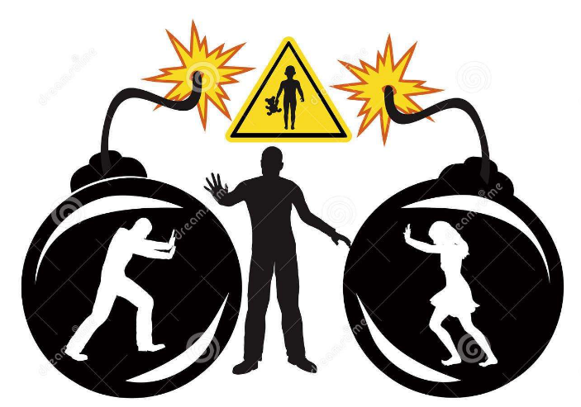
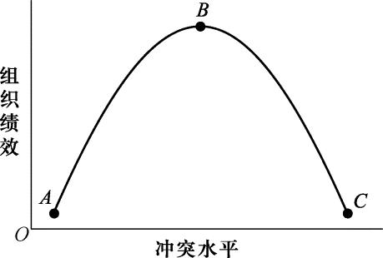
第三节 冲突及其管理
冲突的特征：程度性
情境 | A | B | C
冲突水平 | 低 | 适度 | 高
冲突类型 | 破坏性冲突 | 建设性冲突 | 破坏性冲突
组织内部特征 | 冷漠、迟钝、对变化反应慢、缺乏新观念 | 生命力强、自我批评、有创造性 | 分裂、混乱、不合作
组织绩效 | 低 | 高 | 低

Slide 18
第三节 冲突及其管理
2. 冲突的原因与类型
冲突的原因：
个人差异：每个人的成长经历、家庭背景、文化水平等不同，造成个体价值观、性格特征、能力、思维方式等方面存在差异。
沟通差异：语义理解的困难、信息交流不充分、沟通渠道中的噪声等因素都构成了沟通障碍，并成为冲突的潜在条件。
结构差异：来自组织结构本身的设计不良，而造成整合困难，最后导致冲突：专业化、任务互依性、资源稀缺、目标差异、权力分配、职责模糊等。

Slide 19
第三节 冲突及其管理
2. 冲突的原因与类型
根据冲突发生的层次划分
个体内部冲突
冲突发生在一个个体内部。它一般发生于个体面临多种难以做出的选择，此时会表现得犹豫不决，茫然不知所措。一般表现为三种类型：接近—接近型冲突、回避—回避型冲突、接近—回避型冲突。
人际冲突
群体间冲突
组织间冲突

Slide 20
第三节 冲突及其管理
2. 冲突的原因与类型
根据冲突发生的层次划分
个体内部冲突
发生在两个或者多个人之间的冲突。许多个体差异都会导致人际冲突，如个性、价值观、目标、态度、知觉等。
人际冲突
群体间冲突
组织间冲突

Slide 21
第三节 冲突及其管理
2. 冲突的原因与类型
根据冲突发生的层次划分
个体内部冲突
冲突发生在群体、团队或者部门之间。目标上的差异、对稀缺资源的竞争等原因都可能引发群体间冲突。
人际冲突
群体间冲突
组织间冲突

Slide 22
第三节 冲突及其管理
2. 冲突的原因与类型
根据冲突发生的层次划分
个体内部冲突
发生在两个或者多个组织之间的冲突；企业竞争就是一种组织间冲突。组织还会因为与供应商、顾客、政府机构等之间的相互依存关系而发生冲突。
人际冲突
群体间冲突
组织间冲突

Slide 23
第三节 冲突及其管理
2. 冲突的原因与类型
冲突的类型——根据冲突对组织的影响来划分：
建设性冲突 | 破坏性冲突
关心目标 | 关心胜负
对事不对人 | 针对人（人身攻击）
促进沟通 | 阻碍沟通

Slide 24
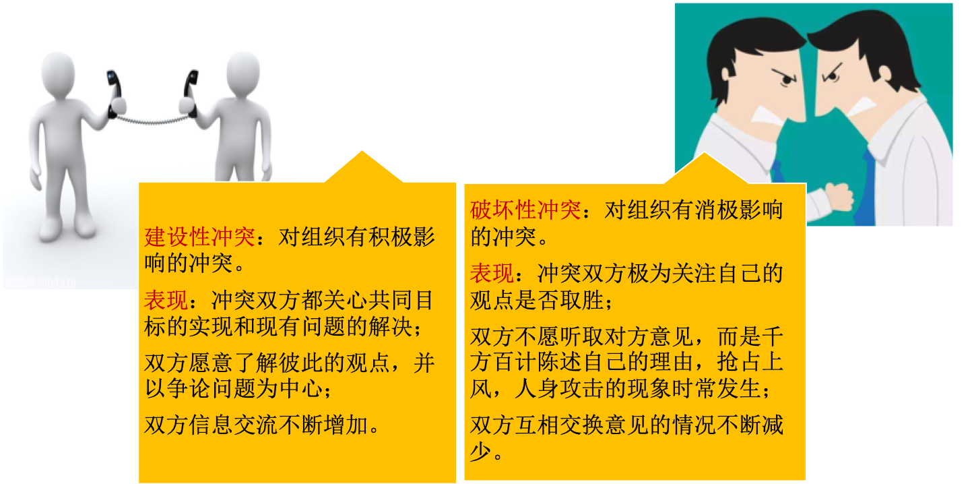
第三节 冲突及其管理
2. 冲突的原因与类型

Slide 25
第三节 冲突及其管理
冲突的类型——根据冲突产生的原因来划分：
目标冲突
认知冲突
情感冲突
程序冲突
由于冲突主体内部或冲突主体之间存在不一致或不相容的结果追求所引发的冲突。
由于冲突主体内部或冲突主体之间存在不一致的看法、想法和思想而导致的冲突。
由于冲突主体内部或冲突主体之间情感上的不一致而引发的冲突。
由于冲突主体内部或冲突主体之间存在不一致或不相容的优先事件选择—过程顺序安排而产生的冲突。

Slide 26
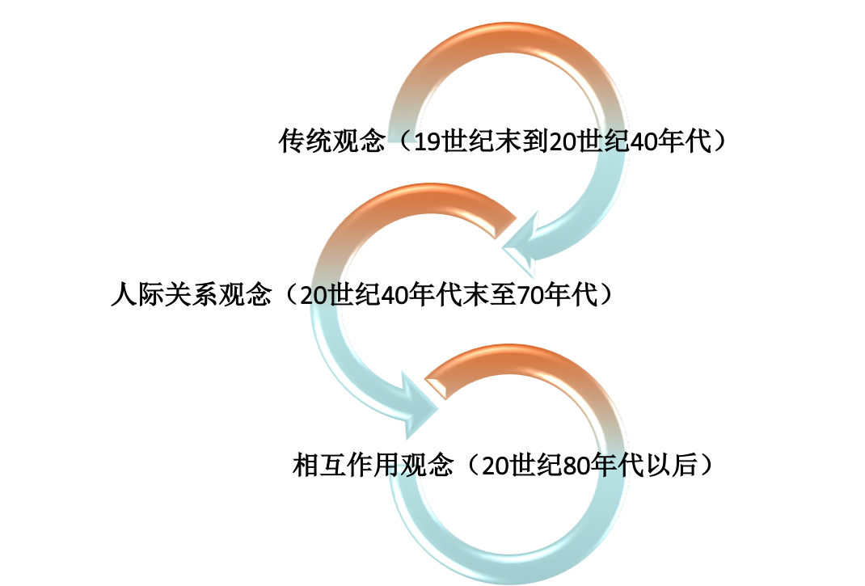
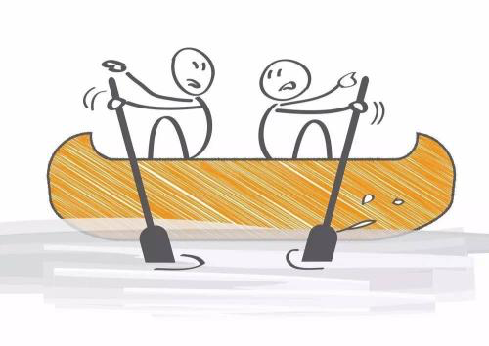
第三节 冲突及其管理
3. 冲突观念的变迁

Slide 27
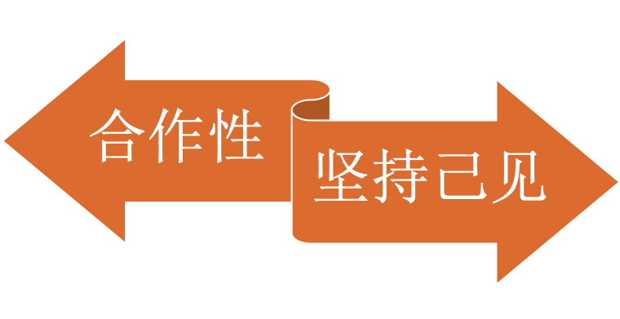
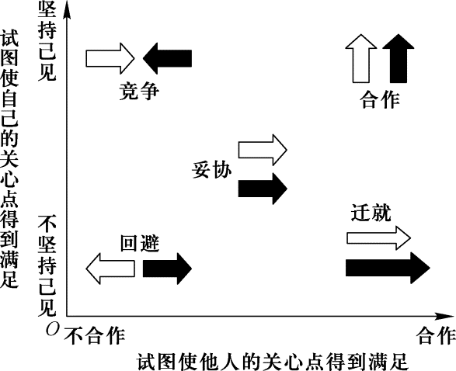
第三节 冲突及其管理
4.冲突管理
4. 1 冲突的抑制
托马斯以定义了冲突行为的二维空间，并组合成五种冲突处理策略

Slide 28
第三节 冲突及其管理
策略 | 特征
竞争策略 | 为了满足自己的利益而无视他人的利益，是一种“我赢你输”的策略；很难使对方心悦诚服，并非解决冲突的好方法。
合作策略 | 尽可能满足双方利益，代表了冲突解决中的双赢局面。合作是通过彼此公开而具诚意的沟通，来了解彼此双方的差异所在，并努力找出可能的双赢方案，以使双方都获得最大的可能利益，但前提是必须先建立互信的基础。
回避策略 | 既不合作又不坚持己见，既不满足自己利益又不满足对方利益的冲突解决策略；长期使用效果不佳。
迁就策略 | 当事人为了满足他人的需求，而抑制了自己的需求。
妥协策略 | 当冲突双方势均力敌，希望对复杂的问题取得暂时的解决办法，或者时间紧迫需采取权宜之计时。

Slide 29
第三节 冲突及其管理
没有一种适合任何情况的、理想的冲突解决策略，使用哪种策略要视具体情况而定。
策略 | 最适合使用的情况
竞争策略 | 当需要采取不受欢迎的措施迅速解决重大问题，或他人的支持对你解决问题不十分重要时。
合作策略 | 当时间压力很小，各方均非常希望双赢的局面出现，或问题特别重要、不可妥协时。
回避策略 | 当冲突较小，情绪过激难以平静，或武断的行动所带来的潜在破坏会超过冲突解决后所获得的利益时。
迁就策略 | 当争论的问题对你不是很重要或者你希望为以后的工作建立信任时。
妥协策略 | 实质上是一种交易，它需要冲突双方各让一步，通过一系列的谈判、让步、讨价还价来部分满足双方的要求和利益。
南京大学商学院

Slide 30
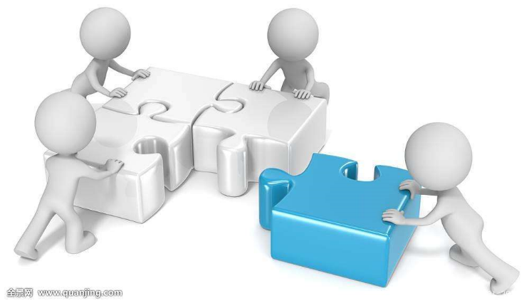
4. 2 冲突的激发
第三节 冲突及其管理
将冲突合法化：管理者应当将鼓励冲突的信息传递给员工，并且采取支持性行动，以使冲突在组织中有其合法地位。
适度引入外部的新鲜血液，刺激组织内部的竞争氛围。

Slide 31
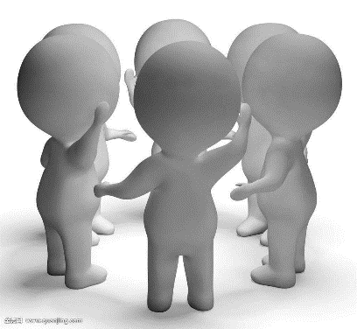
4. 2 冲突的激发
第三节 冲突及其管理
管理者也可以通过组织结构的安排来激发冲突。
企业进行变革的总体趋势是扩大管理幅度、减少管理层次、广泛引入工作团队，实现组织结构的扁平化、网络化、虚拟化。
新型组织结构讲求平等、重视沟通，能够有效提高组织的建设性冲突水平，进而提升企业绩效。

Slide 32
思考题
1. 怎么理解沟通及其功能？试结合生活实例对沟通过程进行分析说明。
2. 怎样理解沟通在管理工作中的作用？思考不同的沟通方式适用于何种工作情境。
3. 沟通中的障碍有哪些？噪声是如何影响沟通效率的？
4. 冲突对组织有哪些影响？结合有效沟通的方式思考如何在冲突中高效地沟通。

